Slide 1
개발 이야기
강사: 오재홍

Slide 2

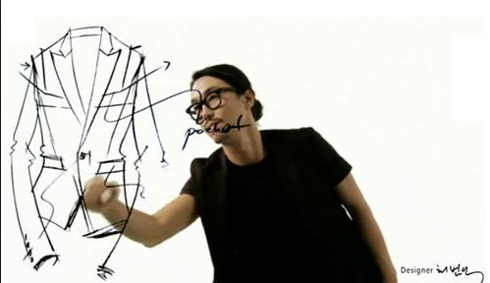

개발에 필요한 사람
기획자
개발자
디자이너

Slide 3

기획자
시작할 수 있는 힘을 만들어낸다.
아이디어를 창출하는 사람
사람들에게 공감대를 이끌어내는 사람
비전 제시
이미지나 영상 제작
투자자 및 고객
동료

Slide 4

개발자
생각한 것을 현실에 나타날 수 있도록 만드는 사람
기술을 다룰 줄 알아야 함.
계획을 세우고 실행할 수 있어야 함.
문제 해결 능력이 뛰어나야 함.
개발자의 능력 척도

Slide 5

디자이너
아름다움과 감동을 만들어내는 사람
사용자 경험에 대해 잘 알아야 함.
미적 감각이 있는 사람

Slide 6

성공의 법칙
3가지 종류의 사람이 반드시 존재
서로 유기적으로 협업해야 함

Slide 7
실패의 법칙
3가지 종류 중 빠진 것이 있음
기획자(X)
아무도 거들떠보지 않음
시작도 못함
개발자(X)
구체적 실체가 없으며 문제 해결을 못함
결과를 못냄
디자이너(X)
주목 받지 못함
오래가지 못함
서로 협업하지 못함

Slide 8
협업이 안 되는 이유
근본적 문제
동의(Agreement)에 기반한 관계가 아님
수평적이 아닌 수직적 인간 관계
관점이 다르다
주요 관심사와 업무의 목적이 다름
실천적 문제
주로 사용하는 언어, 용어가 다르다.
수직적 문화(우리나라의 경우)

Slide 9
예전에는 어떻게?
기술이 그렇게 복잡하지 않았음
사람들이 순수했음
자금 순환이 좋았음
호황기였음
괜찮은 기획자 한 명이
충분한 자본과 인력을 공급 받는다면
성공할 만한 여지가 있었다.

Slide 10
지금은 어떤 상황?
기술이 엄청나게 복잡해졌음
인력의 질이 중요해졌음
자금을 공급받기가 매우 어려워짐
불경기
아이디어만으로
성공하기는 힘들며
실패 시 막대한 대가를 치뤄야 함

Slide 11
시대적 트랜드
1인 창업 및 개발 확대
차라리 내가 하고 말지…
투자의 리스크 최소화
철저한 검증 및 관리 체계
클라우드 펀딩
취업에 목숨 걸다.
이도 저도 아닌 경우 월급이 최고
엄청난 것이 아니면 힘들다.
거대한 삼성, LG도 쩔쩔 맴

Slide 12
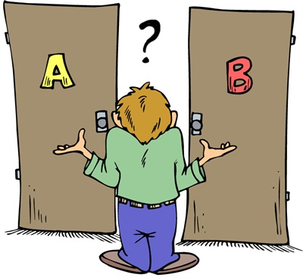
선택의 문
꿈을 위해 치열한 전투를 할 것인가?
목숨은 부지하는 대신 꿈을 버릴 것인가?

Slide 13
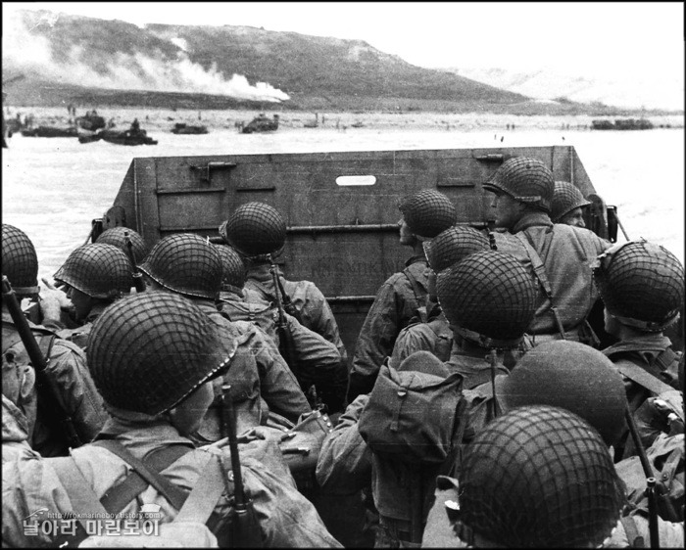
이 이야기는 누구를 위한 것인가?
꿈을 위해 치열한 전투를 선택한 이들

Slide 14
개발에 필요한 능력
기획 능력
디자인
능력
개발 능력
겹치지 않는 영역은 절대로 얻을 수 없다.

Slide 15
외주 용역에 대한 오해
돈만 주면 다 만들 수 있다?
돈이 엄청나게 많으면 가능하다.
전문가는 나의 모든 것을 알고 있다?
전문가는 독심술을 못한다.
완성만 되면 끝이다?
만든 것은 시작에 불과하다. 이제부터 끊임없는 수정과 보완이 필요하다.
외주 용역은
웬만해서는 하지 마라.

Slide 16
새로운 방식의 필요
Maker Market의 활용
전문 능력을 상품화하여 손쉽게 사고 팔수 있는 스토어
Open Community 활용
SNS를 통한 홍보
세미나(온 오프 믹스 등)를 통한 교류
Open 개발 도구의 활용으로 온라인 개발

Slide 17
배워야 할 것
공통으로 사용할 수 있는 도구사용법
문서 저작 도구 (Office 등)
통합 개발 환경 (Unity3D 등)
공통으로 사용할 수 있는 프로그래밍 언어의 필요성
PlayMaker와 같은 관계지향형 언어

Slide 18
절차 지향형 언어
전통적 프로그래밍 방식
작업의 순서와 흐름이 중요 (Flow Chart)
논리(Logic)위주의 표현 (알고리즘)
텍스트기반 기술 방식에 적합
코딩(Coding)기반 프로그래밍
컴퓨터 친화적 내용에 적합
제어(Control)

Slide 19
객체 지향형 언어
객체간 상호 작용 방식이 중요
상태 천이(Transition) 위주의 표현 (FSM)
다이어그램기반 기술 방식에 적합
Visual 프로그래밍
인간 친화적 내용에 적합
Action과 Event (When ~ , Do ~)
현재의 문제점
객체 지향적 언어를 절차 지향적 방식으로 표현하고 있음(어려운 이유)

Slide 20
소프트웨어 개발에 대한 인식 변화
소프트웨어 개발은 일반적인 업무(Work)와 다르며 창작 활동(Art, Writing 등)과 유사하다.
관리에 있어서 정량적 예측 모델을 적용하기 어렵다.
투입 비용 대비 결과 예측(생산 비용 등)
업무 시간 및 경력 등이 무의미

Slide 21
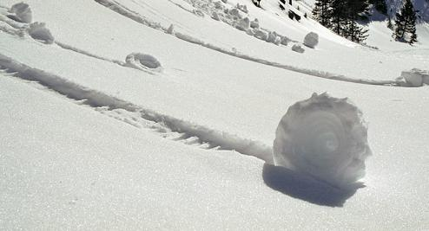
Agile 개발 기법
형식을 최소화한다.
작은 목표를 빠르게 달성한다.
매 결과마다 구체적 산출이 있다.

Slide 22
결론
예전과는 생각과 방식이 달라야 함.
수평적 구조에 기반한 인간 관계 필요
겹치는 분야에 대한 이해 필요
교류 활동을 통해 동의를 얻어내야 함
Seed를 만들어 반복하며 수정 보완을 통해 목표를 달성해야 함.

